Slide 1
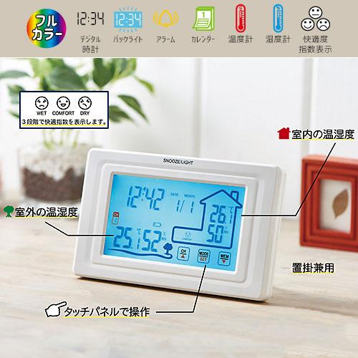
【提案書】
ワイヤレス室外温湿度計付クロック
タッチパネル式で操作できるデジタル多機能クロック。時刻や日付はもちろん、室外の温度や湿度、また快適度表示などまであり、非常に便利。さらにオリジナル名入れも可能です。
特徴
納期
納期スペース
仕様
素材 : ABS樹脂
サイズ : W165 x D21 x H98 mm
重量 : 200g
付属品 : 本体(置掛兼用)x1、温湿度計器x1、USBコードx1機能：時計、アラーム、スヌーズ、カレンダー、室内温湿度計、室外温湿度計、快適度表示(室内)、バックライト、タッチスクリーン
お見積
お見積りスペース

